Slide 1
Mi ciudad
LINARES

Slide 2
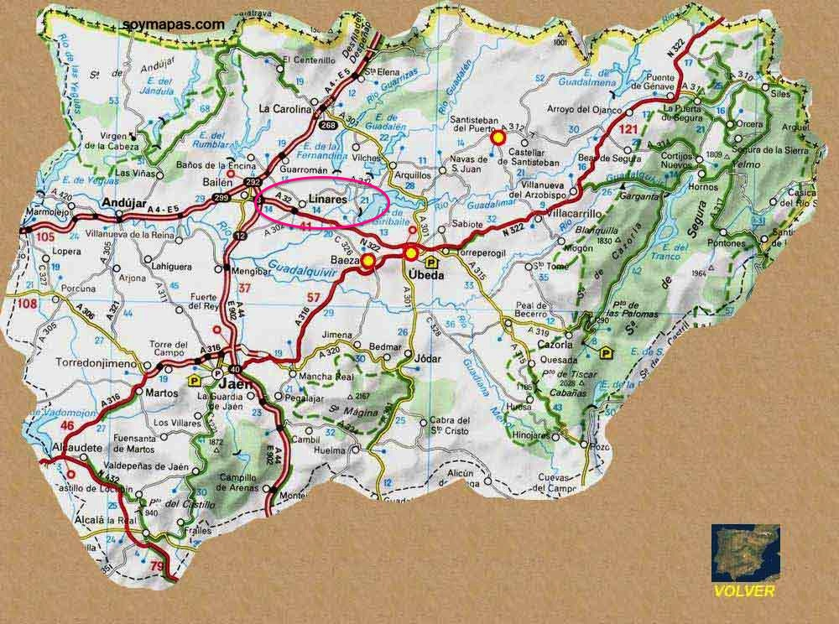
Linares está situada en Jaén, una de las 8 provincias que tiene la comunidad autónoma de Andalucía al sur de España.
Está a 2 h. en coche de la playa, la montaña y ciudades importantes como Granada, Córdoba o Sevilla.

Slide 3
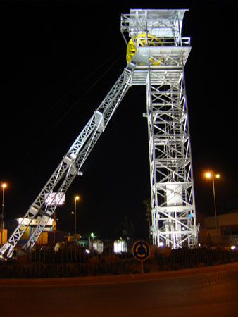
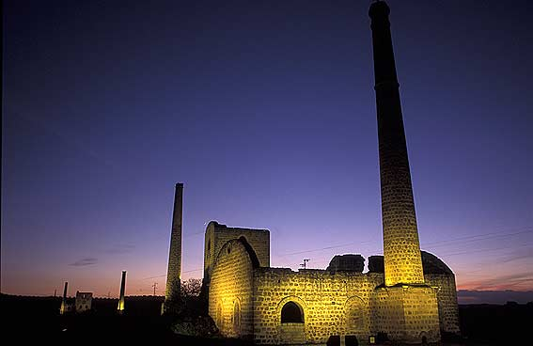
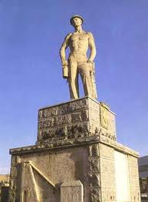
Linares tiene un pasado minero.
Lo podemos ver si paseamos por la ciudad y las afueras.
Cabria
Mina
Cabria
El Minero

Slide 4
CURIOSIDADES:
Pozo minero: los pozos se utilizan como labores de acceso desde la superficie en las minas subterráneas situadas por debajo del nivel del fondo del valle .Los pozos de las minas suelen llevar nombres de santos: San Miguel, San Raimundo…
Cabria minera: Se compone de un armazón de tres vigas, dos de ellas ensambladas en ángulo agudo y una tercera formando un trípode con las otras dos para dar estabilidad a la estructura. Tiene una polea suspendida en el centro y un torno donde se enrolla la cuerda con la que se sube el peso a manipular. En Linares las encontramos en la Avenida de Andalucía, Escuela de Minas, Arrayanes.
Las grandes minas: Arrayanes, Pozo Ancho ,Los Quinientos, Alamillos Altos, Coto La Cruz, El mimbre ,San Miguel, La Tortilla, Cañada Incosa….de las cuales se extraía plomo y en las que trabajaban en condiciones durísimas cientos de mineros.
Pero no menos dura, era la vida en la ciudad, donde vivían en chozas y andaban por caminos polvorientos durante horas para llegar a la mina.

Slide 5
Empezamos nuestro paseo por el Ayuntamiento
Se llamaba EL LLANO porque durante siglos se celebraban las corridas de toros.

Slide 6
Curiosidades
La Plaza del Ayuntamiento llamada “El Llano”, con su Casa del Cabildo sirvió de escenario durante los s. XVI y XVII para las corridas de toros.
También era el lugar de encuentro del pueblo para recibir noticias, como la victoria del General Castaños en la Batalla de Bailen, fue testigo del “motín de los consumos” por la subida de unos céntimos el precio del pan o lugar de juego y paseo para niños y mayores, por eso se la llamaba vulgarmente “el Paseillo”.
El reloj colocado en la fachada del Ayuntamiento, fue comprado en Madrid por la comisión que fue a visitar al Rey Alfonso XII el año 1875 y costó “siete mil reales”.

Slide 7
Frente al Ayuntamiento está la parroquia de Sta. María.
Construida encima de una vieja mezquita

Slide 8
Curiosidades
Su torre es un antiguo torreón del castillo de Linares
El retablo mayor, una de las principales obras de arte que atesora, es de estilo plateresco y lo componen veintidós tablas de mediados del siglo XVI. Preside el altar mayor desde 1953, cuando es trasladado a la iglesia de Linares desde la aldea leonesa de Villarrabines, en sustitución del desaparecido durante la Guerra Civil. De carácter narrativo, está dividido en cuatro ciclos: San Pelayo (en el primer piso; patrón de Villarrabines), Vida de la Virgen (segundo piso), Vida de Jesús (tercer piso), y parejas de profetas.

Slide 9
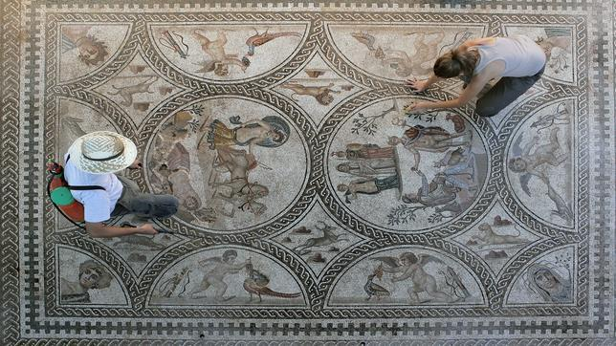
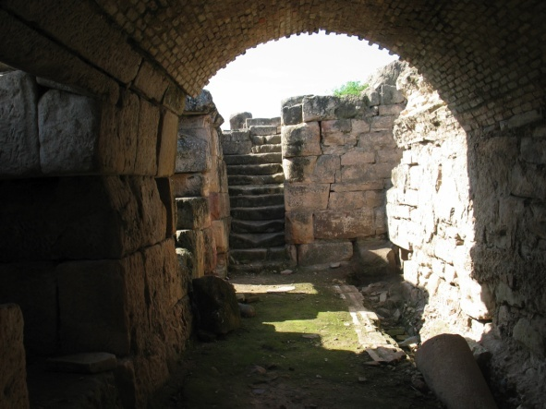
Callejeando llegamos al museo arqueológico
Donde encontramos objetos que tenían los habitantes de Cástulo en la época de los Romanos.

Slide 10
Curiosidades
El Museo se fundó en 1956 por iniciativa de D. Rafael Contreras de la Paz recogiendo los numerosos restos que estaban dispersos en diversas colecciones particulares de ciudadanos de Linares y, en su mayor parte, procedentes de Cástulo y su entorno.
En 1961 el Museo es declarado Monumento Histórico Artístico Nacional. Finalmente, se inaugura el Museo en su nueva y definitiva sede de la Casa del Torreón o Palacio Dávalos, el 23 de septiembre de 1983.

Slide 11
Cástulo ciudad íbero-romana

Slide 12
Cástulo
Una gran ciudad
Cástulo, capital íbera de Oretania, tuvo una situación estratégica en la cabecera del Valle del Guadalquivir, al ser el último puerto navegable del Betis. Un municipio que tuvo capacidad para acuñar moneda y ser sede episcopal en la época del Bajo Imperio, además de ser escenario de guerras púnicas y lugar de nacimiento de una princesa íbera llamada Himilce, unida en matrimonio al cartaginés Aníbal. El lugar donde se encuentra el yacimiento estuvo ocupado ininterrumpidamente desde finales del III milenio antes de nuestra era y hasta el siglo XV.

Slide 13
León íbero-romano de Cástulo

Slide 14
Curiosidades:
“Podemos decir que es el león más impresionante y mejor conservado que hay en la Península Ibérica. El león ibero-romano descubierto en Cástulo tiene entre sus garras la cabeza de un personaje humano, como símbolo de la muerte, de la dominación del animal sobre la naturaleza humana, se cree que en este caso sería la imagen protectora de la ciudad de Cástulo”, “Podría presidir una puerta importante de entrada a la ciudad que se construye por una determinada cuestión ceremonial, o de una puerta relacionada con la Segunda Guerra Púnica”

Slide 15
Mosaico de Los Amores

Slide 16
Curiosidades
Este mosaico, fechado entre finales del siglo I y principios del II, llama la atención por su colorido.
Se trata de teselas de pequeño tamaño, características del Alto Imperio y semejantes a las de Pompeya, de piedra y pasta de vidrio en tonos rojos, amarillos, verdes y azules, con alegorías en sus esquinas de las cuatro estaciones, en las que destacan imágenes de gran calidad y realismo, muy perfiladas.
La parte central cuenta en escenas, de forma clara, dos mitos clásicos: uno es el del juicio de Paris, por el que comenzó la guerra de Troya, tras el enfrentamiento de Juno, Venus y Minerva por la manzana de la discordia. También aparece el mito de Selene (diosa griega que en la mitología romana era la Luna) y Endimión, pastor del que se enamoró y que cayó en un profundo sueño del que solo despertaba para ella.

Slide 17
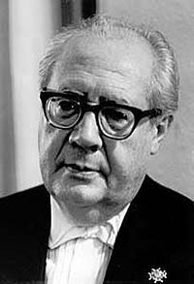
Pronto llegamos al museo del famoso guitarrista ANDRÉS SEGOVIA

Slide 18
Curiosidades
El lugar elegido para el museo es el Palacio de los Marqueses de Orozco, donde se puede contemplar una magnífica colección de objetos y documentos relacionados con el mundialmente afamado guitarrista Andrés Segovia, donados por su esposa, Emilia de Segovia y por Alberto López Poveda, amigo, fiel seguidor y biógrafo de Segovia.

Slide 19
Curiosidades
Fue un guitarrista clásico español, considerado como el padre del movimiento moderno de la guitarra clásica. Nació un 21 de Febrero de 1893, en Linares, Jaén, España. Hijo de un carpintero. Conoció la guitarra desde niño, en la ciudad de Linares, donde nació. No creció en compañía de sus padres, fue educado por unos tíos que vivían en Granada y disfrutaban de una posición económica holgada. Su familia no le ayudó a seguir el camino de la música, pensaban que era mejor que estudiase el bachiller y después se hiciese abogado. Aprendió la técnica del instrumento con un tocador de flamenco convertido en barbero. Andrés Segovia debía de practicar con su guitarra a escondidas para no ser reprendido por sus mayores. No es de extrañar, pues en aquellos años la guitarra española era considerada algo marginal, más propio de ambientes tabernarios y cosa de gitanos y bailaores. Nunca dejó de practicar día tras día aun siendo ya un reputado guitarrista, dedicaba al menos cinco horas al día al instrumento.

Slide 20
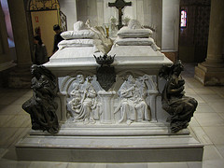
Nos desviamos para ver el Hospital de los Marqueses de Linares

Slide 21
Curiosidades
También llamado Hospital de San José y San Raimundo.
Construido durante los años 1904 y 1917. Fue fundado por disposición testamentaria por José de Murga y Reolid y Raimunda de Osorio y Ortega, I marqueses de Linares y I vizcondes de Llanteno, siendo concebido en un primer momento como Hospital, Asilo y Casa Cuna para pobres
En la Cripta, se aprecia el Sepulcro de los Marqueses de Linares, donde hoy descansan cumpliendo la voluntad del Marqués de ser enterrado allí junto con su esposa, demostrando de este modo su apego con la ciudad de Linares. El impresionante sepulcro esculpido en mármol blanco y bronce, fue realizado por Lorenzo Coullaut Valera.

Slide 22
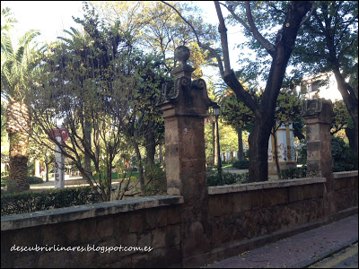
Volvemos al centro paseando por la plaza Colón hasta San Francisco

Slide 23
Curiosidades de la Plaza Colón
Hace unos cien años era un conjunto de huertas, olivares, lavaderos públicos y algunas casitas a las afueras de la ciudad.
Otros nombres dados a esta zona fueron: “Huerta del Doctor”, “Camino del Molino”, “Cercado de los Dieces”, “Vereda de los niños” y “Huerta de la viuda de Granados”.
Fue proyectada por el arquitecto Félix Hernández pero el proyecto completo no llegará a completarse.
Alrededor se asentaron “los extranjeros”, ingenieros de minas, y consulados.
Curiosidades de la Plaza de San Francisco
Recibe este nombre porque en 1554 los franciscanos establecieron su convento.
En la parroquia de San Francisco destaca el bello retablo del barroco andaluz (S. XVII), una escultura en piedra de San Francisco preside la fachada

Slide 24
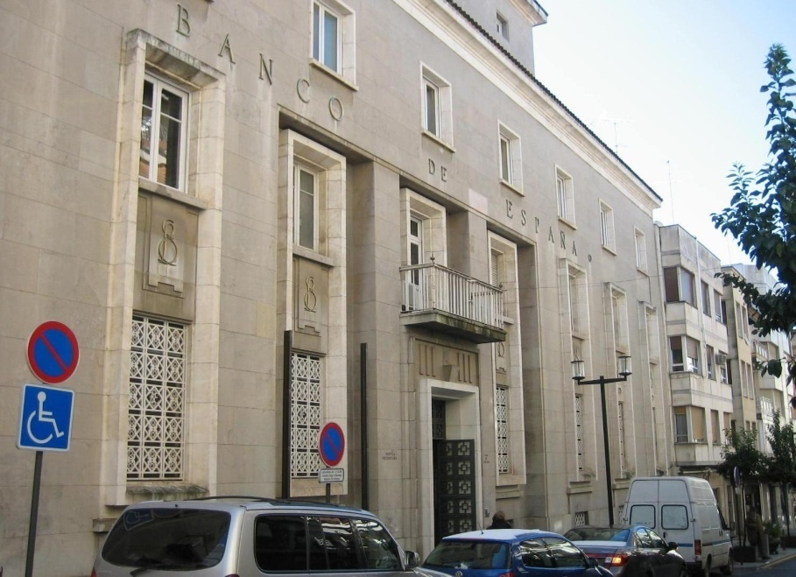
Nos vamos hasta el paseo de Linarejos por las famosas “8 puertas”
Biblioteca, antiguo Banco de España

Slide 25
Curiosidades
Paseo de Linarejos: Camino de los trabajadores de las minas junto a un carburo y su “taleguilla” y en el que los “aguaduchos” ofrecían por 5 céntimos un sorbo de café, una manzanilla o una copa de anís seco.
Sus bancos de piedra reflejan en imágenes la vida de Linares, en él se celebraba la Feria de San Agustín y se podía asistir al circo.
Las “Ocho Puertas” debe su nombre a un variopinto establecimiento que allí existía y al que se tenía acceso por sus puertas que daban a las calles de la Corredera y de Peral, ocho exactamente.
“Allí donde nadie ve tanta puertas, allí están, las 8, de día y de noche abiertas de par en par. Mentidero, lonja y sol para el que quiera comprar, para el que quiera vender. Las 8 puertas están abiertas de par en par, para el que quiera saber, para el que quiera engañar…”

Slide 26
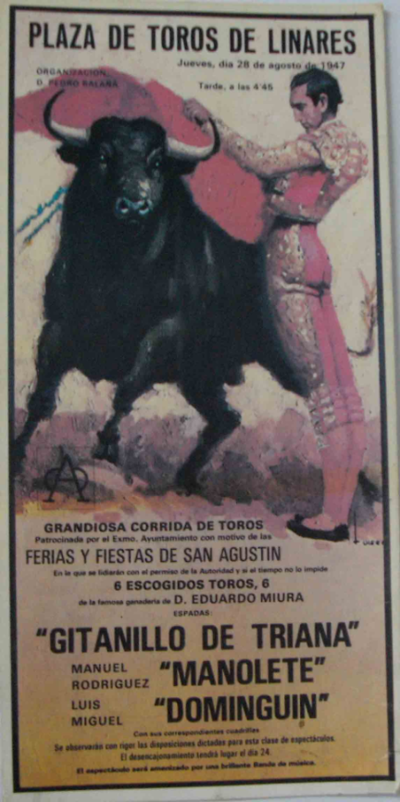
PLAZA DE TOROS donde murió el famoso torero Manolete

Slide 27
Curiosidades
También llamada “Callejera”
Construida en 1866 en las tierras de un cortijo propiedad de Don Luis Granados.
Además de escenario para la “fiesta nacional”, sirvió también de bloque de viviendas pobres y faltas de ventilación, habilitadas debajo de los tendidos, transformándose así en una calle circular en la que vivían mineros, gitanos….
En ella murió Manolete el 28 de agosto de 1947 por un toro de 500 K, llamado Islero.

Slide 28
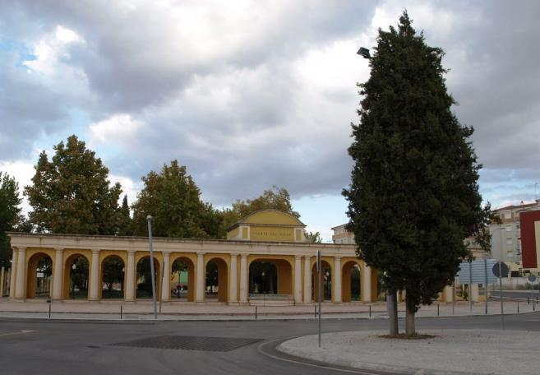
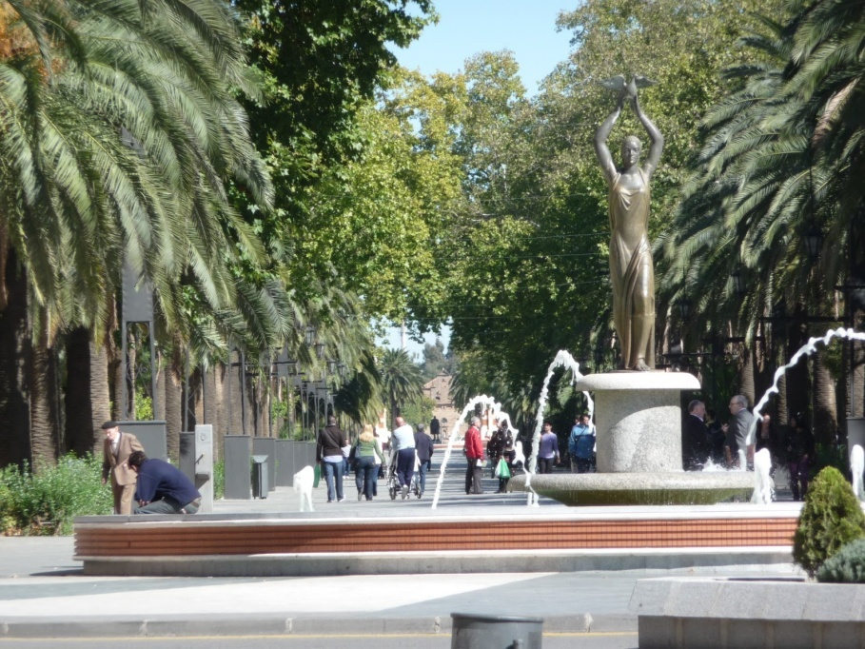
Al visitar la Fuente del Pisar y el recinto ferial terminamos nuestro paseo en la Ermita de Linarejos

Slide 29
Curiosidades
La fuente del Pisar : cuenta la leyenda que al dirigirse un caminante a la sierra linarense, el noble caballo en el que iba montado hundió inesperadamente su pie en la tierra quedando en ella aprisionado. Más al liberarle su dueño vio con sorpresa cómo surgía abundante y generoso, un borbotón de agua que desde entonces no ha dejado nunca de manar.

Slide 30
Ermita de la Virgen de Linarejos

Slide 31
Curiosidades
Fue encontrada por un pastor llamado Juan Jiménez, el 4 de agosto de 1227. Oyó su voz cuando dormía en unos lentiscos.
La llevó a Santa María, pero al día siguiente la Virgen no estaba allí y la encontraron de nuevo en el lugar en el que hoy está su ermita.
Ha hecho muchos milagros durante todos estos años a los habitantes de Linares.
La Virgen de Linarejos
es la Virgen de las Nieves,
la Patrona de Linares,
la que a mí tanto me quiere.
¡Oh! Virgen María, botón de clavel,
mi mamá me ha dicho que te quiera bien,
yo te quiero mucho
y Tú ¿me quieres a mí?,
pues toma un besito y dime que sí.

Slide 32
Así acaba nuestro tour

Slide 33
Realización del proyecto
C.E.I.P. JAÉN
C.E.I.P. PADRE POVEDA
Ana Gallardo López
Elena Peinado Paredes
Ainhoa Vega López
Carla Arboledas Manchón
Lucia Godoy Martínez
Alejandro Jordán Rego
Adrian Aguilera Torrú

